Slide 1

PowerPoint
Temel Bilgi Teknolojisi Kullanımı
Öğr.Gör.Dr. Zekeriya PARLAK
Sakarya Üniversitesi

Slide 2
Öğrenme Hedefleri
Slaytlarınızı çıktı için hazırlar
Bir ya da birden fazla slaytın yerini değiştirir ve siler
Slaytların bir eşlerini oluşturur
Sunumu yazdırır

Slide 3
İçindekiler
Öğrenme Hedefleri
8. Çıktısını alma
8.1. Çıktı hazırlık
8.2. Bir ya da birden fazla slaytın yerini değiştirmek ve silmek
8.3. Slaytları belge içinde ve açık diğer belgelere taşımak ve bir eşlerini oluşturmak
8.4. Yazdırma
8.4.1. Sunumu, belirli slaytları; dinleyici notları, not sayfası veya anahat görünümünde yazdırmak

Slide 4
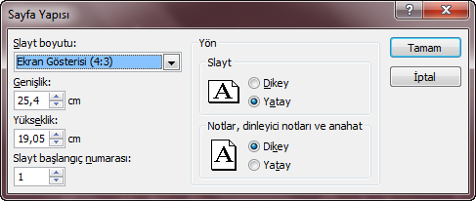

Çıktı hazırlık
Slaytlarınızı çıktı için hazırlar
Tasarım sekmesi >Sayfa Yapısı grubu > Sayfa Yapısı'nı tıklatın.
Slayt boyutu listesinde, üzerine yazdıracağınız sayfanın boyutunu tıklatın. Eğer Özel seçeneğini tıklatırsanız, Genişlik ve Yükseklik kutularında, istediğiniz ölçüleri girin veya seçin.
Slaytlar ve dinleyici notları için kâğıdınızın Yatay veya Dikey seçeneğini belirleyin.
Slayt başlangıç numarası kutusuna, yazdırma işlemine başlanacak olan slayt numarasını yazın, ardından gelenlerin de sıralı olarak yazdırılacağını unutmayın.
PowerPoint slayt düzenleri varsayılan olarak yatay kağıt seçeneğinde görünür.
Notes:
0. PowerPoint kullanarak slaytlarınızı ve slaytlarınızı aldığınız not sayfalarını yazdırabilir, dinleyicinizin siz sunum yaparken takip edebilmesi veya ileride başvurmak üzere saklayabilmesi için bir sayfada bir, iki, üç, dört, altı veya dokuz slayt olarak yazdırabilirsiniz.

Slide 5
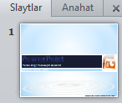
Bir ya da birden fazla slaytın yerini değiştirmek ve silmek
Bir ya da birden fazla slaytın yerini değiştirir ve siler
Anahat ve Slaytlar sekmelerinin bulunduğu bölmede Slaytlar sekmesini tıklatın.
Slayt veya slaytların küçük resimlerini seçin ve yerini değiştirmek istediğiniz yere sürükleyin. Bir eşini oluşturmak istiyorsanız sürükleme işlemini Ctrl tuşu ile birlikte yapın.
Silmek istediğiniz slaytların küçük resimlerini seçin ve klavyeden Delete tuşuna basın.

Slide 6
Slaytları belge içinde ve açık diğer belgelere taşımak ve bir eşlerini oluşturmak
Slaytların bir eşlerini oluşturur
Anahat ve Slaytlar sekmelerinin bulunduğu bölmede Slaytlar sekmesini tıklatın.
Taşımak veya bir eşini oluşturmak istediğiniz slayt veya slaytların küçük resimlerini seçin.
Taşımak üzerinde sağ tıklatın ve Kes’i seçin
Bir eşini oluşturmak için üzerinde sağ tıklatın ve Kopyala’yı seçin.
Aynı belge içindeki veya açık başka bir PowerPoint belgesi içinde yapıştırmak istediğiniz yerin Slaytlar sekmesindeki küçük resim görüntüleri üzerinde sağ tıklayın Yapıştır’a basın.

Slide 7
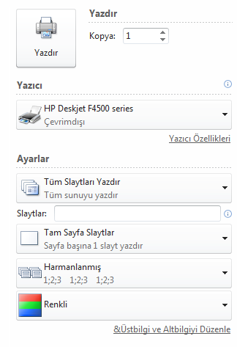
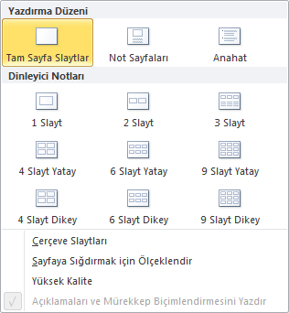
Sunumu, belirli slaytları; dinleyici notları, not sayfası veya anahat görünümünde yazdırmak
Sunumu yazdırır
Yazdırma seçeneklerini ayarlayıp slaytlarınızı yazdırmak için:
Dosya sekmesi > Yazdır'ı tıklatın
Kopya kutusuna, yazdırmak istediğiniz kopya sayısını girin.
Yazıcı altında, kullanmak istediğiniz yazıcıyı seçin.
Ayarlar altında, Tüm Slaytları Yazdır, Seçimi Yazdır, Geçerli Slayt'ı veya Özel Slayt Aralığı‘ından birini seçin.
Tam Sayfa Slaytlar listesini tıklatın ve istediğiniz Yazdırma Düzeni ve Dinleyici notlarını yazdırmak istiyorsanız sayfa başına olmasını istediğiniz slayt sayısını tıklatın.
Harmanlanmış listesini tıklatın ve ardından slaytlarınızın harmanlanmış olarak yazdırılmasını isteyip istemediğinizi seçin.
Tüm ayarlamaları yaptıktan sonra yazdırma işlemini gerçekleştirmek için Yazdır'ı tıklatın.
Özel Slayt Aralığını seçtiyseniz, slaytlar kutucuğuna yazdırmak istediğiniz slaytların numaralarını aralarına virgül (,) koyarak yazın yada belirli bir aralığı yazdırmak için aralarına tire (-) koyarak yazın. örneğin, 1,5,9-18.

